Slide 1
组合数学-第5章 Pólya计数理论
宋子江
JACK SUNG
机器学习课题组
苏州大学 计算机科学与技术学院
Email:jacksung@jacksung.cn
https://www.jacksung.cn

Slide 2
写在开头
愿你雄关不惧，因为成败自含香

Slide 3
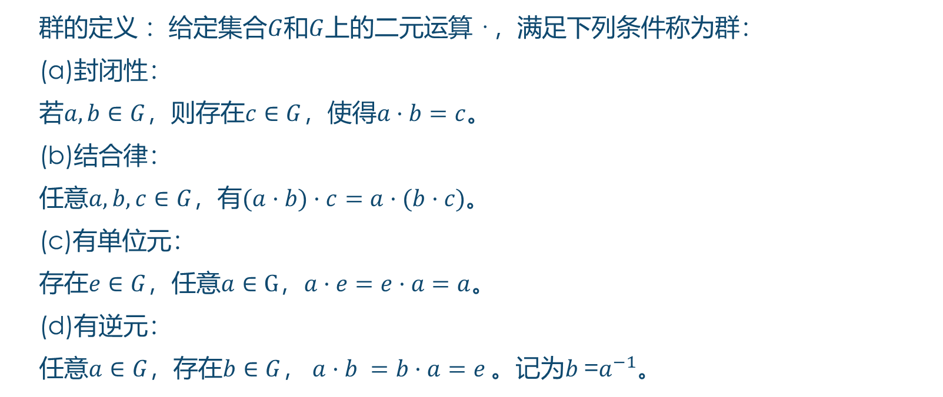
群的定义
群的定义 ：给定集合$G$和$G$上的二元运算 · ，满足下列条件称为群：
(a)封闭性：
若$a,b∈G$，则存在$c∈G$，使得$a·b=c$。
(b)结合律：
任意$a,b,c∈G$，有$(a·b)·c=a·(b·c)$。
(c)有单位元：
存在$e∈G$，任意$a∈\text{G}$，$a·e=e·a=a$。
(d)有逆元：
任意$a∈G$，存在$b∈G$， $a·b =b·a=e$。记为$b$=$a^{−1}$。

Slide 4
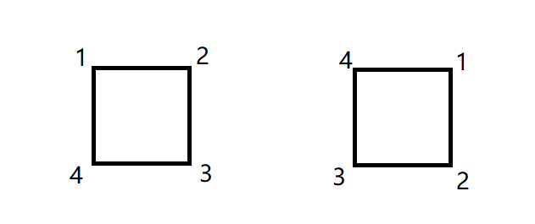
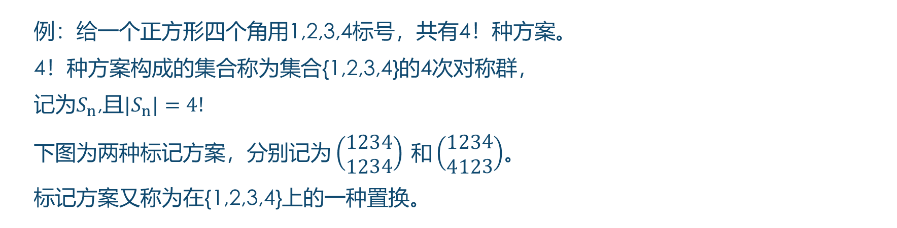

$置换群$定义
例：给一个正方形四个角用1,2,3,4标号，共有4！种方案。
4！种方案构成的集合称为集合{1,2,3,4}的4次对称群，
记为$S_{n}$,且${|S}_{n}|=4!$
下图为两种标记方案，分别记为 $\left(\begin{matrix}1 \\ 1\end{matrix}\begin{matrix}2 \\ 2\end{matrix}\begin{matrix}3 \\ 3\end{matrix}\begin{matrix}4 \\ 4\end{matrix}\right) 和\left(\begin{matrix}1 \\ 4\end{matrix}\begin{matrix}2 \\ 1\end{matrix}\begin{matrix}3 \\ 2\end{matrix}\begin{matrix}4 \\ 3\end{matrix}\right)$。
标记方案又称为在{1,2,3,4}上的一种置换。

Slide 5
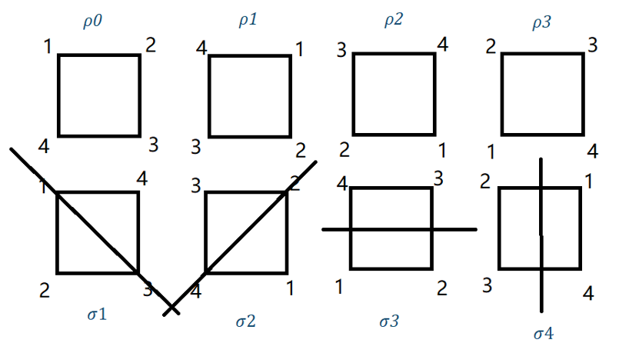
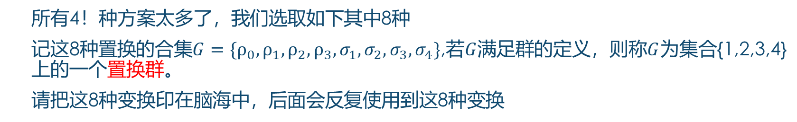

$置换群$定义
所有4！种方案太多了，我们选取如下其中8种
记这8种置换的合集$G=\{ρ_{0},ρ_{1},ρ_{2},ρ_{3},σ_{1},σ_{2},σ_{3},σ_{4}\}$,若$G$满足群的定义，则称$G$为集合{1,2,3,4}上的一个置换群。
请把这8种变换印在脑海中，后面会反复使用到这8种变换

Slide 6


$置换群$几何表达
$ρ$是旋转操作，$σ$是翻转操作。
$ρ_{0}$是顺时针旋转0°
$ρ_{1}$是顺时针旋转90°
$ρ_{2}$是顺时针旋转180°
$ρ_{3}$是顺时针旋转270°
$σ_{1}是$沿对角线1-3翻转
$σ_{2}是$沿对角线2-4翻转
$σ_{3}是$沿水平轴翻转
$σ_{4}是$沿垂直抽翻转

Slide 7
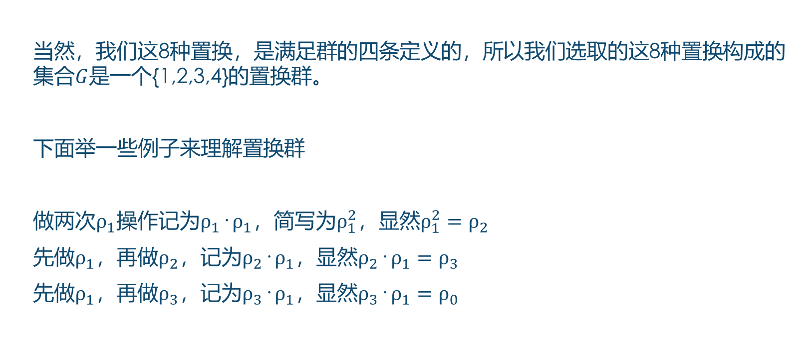
$置换群$几何表达
$当然$，我们这8种置换，是满足群的四条定义的，所以我们选取的这8种置换构成的集合$G$是一个{1,2,3,4}的置换群。
下面举一些例子来理解置换群
做两次$ρ_{1}$操作记为$ρ_{1}$· $ρ_{1}$，简写为$ρ_{1}^{2}$，显然$ρ_{1}^{2}=ρ_{2}$
先做$ρ_{1}$，再做$ρ_{2}$，记为$ρ_{2}$· $ρ_{1}$，显然$ρ_{2}$· $ρ_{1}=$ $ρ_{3}$
先做$ρ_{1}$，再做$ρ_{3}$，记为$ρ_{3}$· $ρ_{1}$，显然$ρ_{3}$· $ρ_{1}=$ $ρ_{0}$

Slide 8
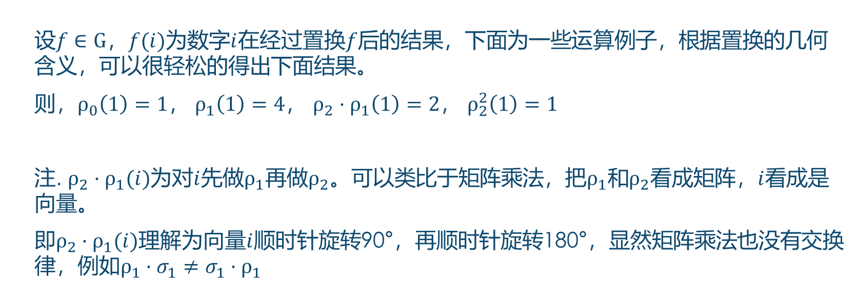
置换群中的运算
设$f∈G$，$f(i)$为数字$i$在经过置换$f$后的结果，下面为一些运算例子，根据置换的几何含义，可以很轻松的得出下面结果。
则，$ρ_{0}\left(1\right)=1$， $ρ_{1}\left(1\right)=4$， $ρ_{2}·ρ_{1}\left(1\right)=2$， $ρ_{2}^{2}\left(1\right)=1$
注. $ρ_{2}·ρ_{1}(i)$为对$i$先做$ρ_{1}$再做$ρ_{2}$。可以类比于矩阵乘法，把$ρ_{1}$和$ρ_{2}$看成矩阵，$i$看成是向量。
即$ρ_{2}·ρ_{1}(i)$理解为向量$i$顺时针旋转90°，再顺时针旋转180°，显然矩阵乘法也没有交换律，例如$ρ_{1}·σ_{1}≠σ_{1}·ρ_{1}$

Slide 9
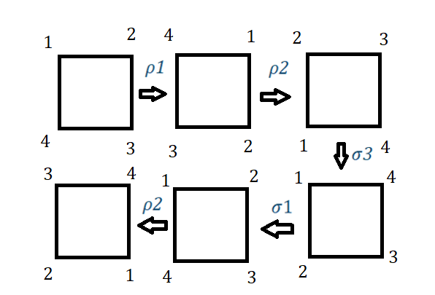
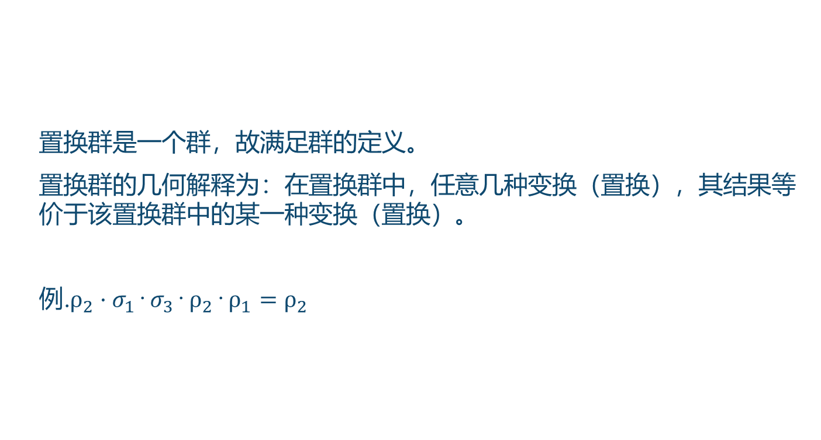
置换群的几何解释
置换群是一个群，故满足群的定义。
置换群的几何解释为：在置换群中，任意几种变换（置换），其结果等价于该置换群中的某一种变换（置换）。
例.$ρ_{2}·σ_{1}$· $σ_{3}$· $ρ_{2}$· $ρ_{1}=$ $ρ_{2}$

Slide 10
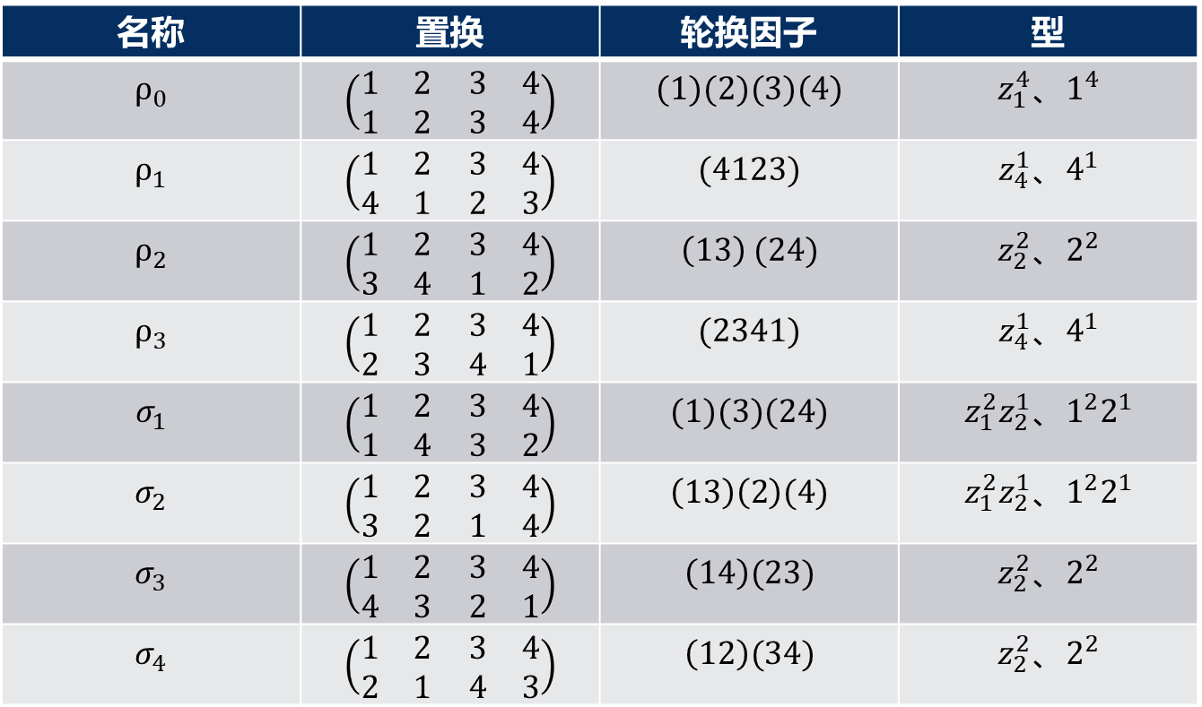
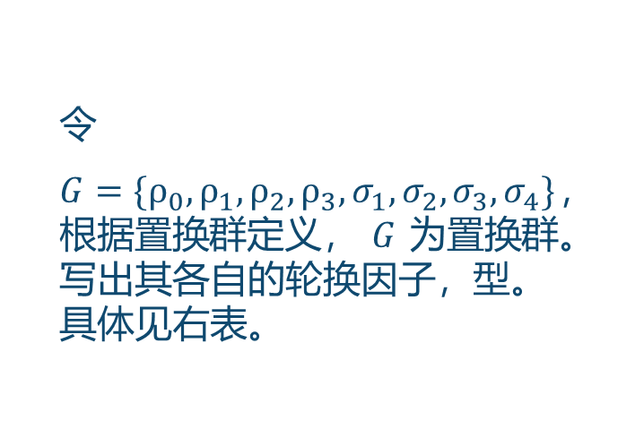
置换群代数表达
令
$G=\{ρ_{0},ρ_{1},ρ_{2},ρ_{3},σ_{1},σ_{2},σ_{3},σ_{4}\}$，根据置换群定义，$G$为置换群。写出其各自的轮换因子，型。具体见右表。
名称 | 置换 | 轮换因子 | 型
1432

Slide 11

置换群代数运算
$ρ_{2}·ρ_{1}\left(i\right)=ρ_{2}\left(ρ_{1}\left(i\right)\right)=j$,即数字$i$先经过$ρ_{1}$映射变成$k$,数字$k$再经过$ρ_{2}$映射成$j$。
例. $ρ_{2}·ρ_{1}\left(1\right)=2$

Slide 12
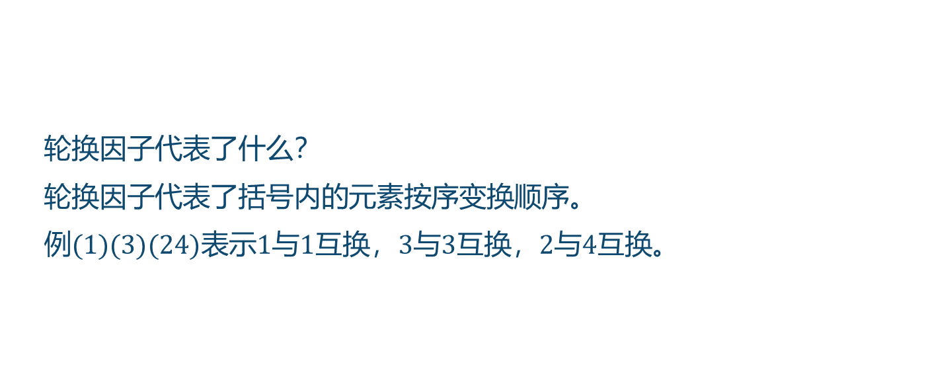
轮换因子
轮换因子代表了什么？
轮换因子代表了括号内的元素按序变换顺序。
例$(1)(3)(24)$表示$1$与$1$互换，$3$与$3$互换，$2$与$4$互换。

Slide 13
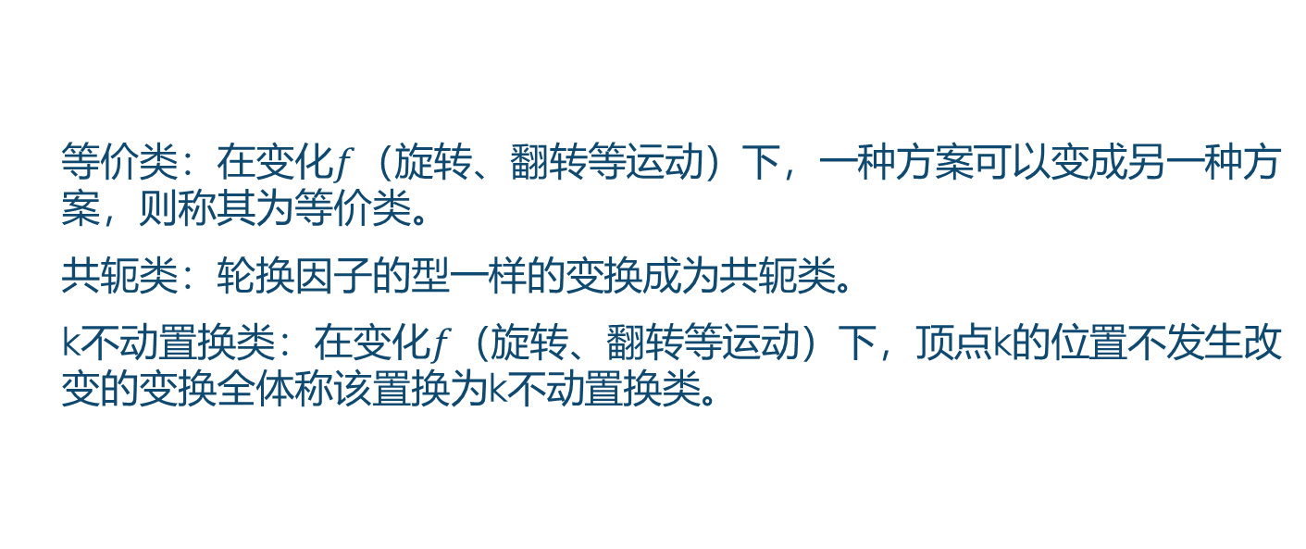
等价类、共轭类定义、k不动置换类
等价类：在变化$f$（旋转、翻转等运动）下，一种方案可以变成另一种方案，则称其为等价类。
共轭类：轮换因子的型一样的变换成为共轭类。
k不动置换类：在变化$f$（旋转、翻转等运动）下，顶点k的位置不发生改变的变换全体称该置换为k不动置换类。

Slide 14
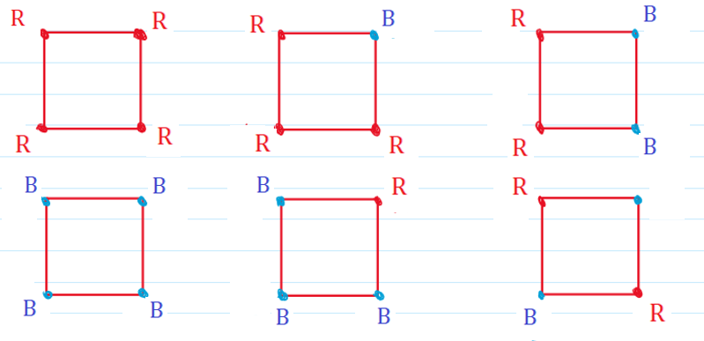

着色问题引入
用红、蓝两色给正方形4个顶点着色，存在多少种不同着色方案？
很明显，不是$2^{4}=$16，因为正方形可以旋转，有些答案是重复的。
那除了暴力枚举法，有没有一种办法可以计算到底有多少种着色呢？

Slide 15
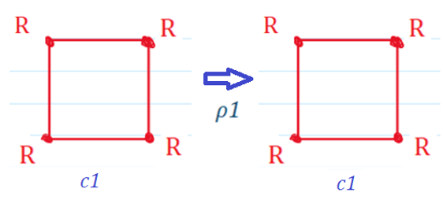
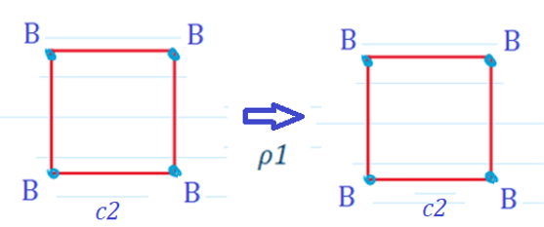

着色问题中的等价类
接下来给定一个置换$ρ_{1}=\left(\begin{matrix}1 & 2 \\ 4 & 1\end{matrix} \begin{matrix}3 & 4 \\ 2 & 3\end{matrix}\right)$，即将原图顺时针旋转90°
若所有着色方案中，不考虑重复共有4！种，分别对其施加$ρ_{1}$变换，变换前后着色情况不变的着色方案共有两种
记为$C\left(ρ_{1}\right)=\left\{c_{1},c_{2}\right\}$， $\left|C\left(ρ_{1}\right)\right|=2。$具体方案如图。

Slide 16
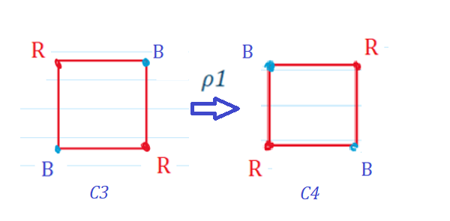
着色问题中的等价类
如若选取其他方案，例如下图该方案。因为$C_{3}$与$C_{4}$在旋转后并不相同，所以该种方案不符合要求

Slide 17
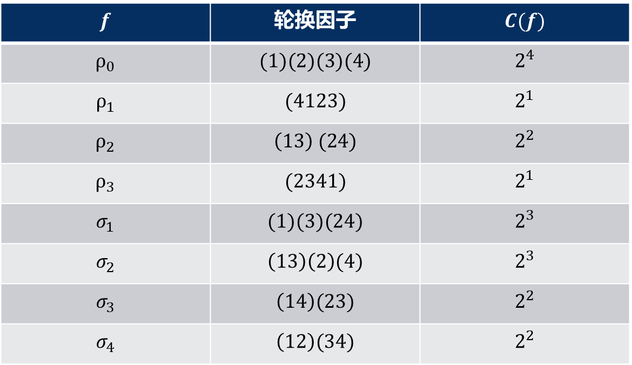

着色问题中的等价类
 | 轮换因子
对于我们上面举例的8中置换，写出其轮换因子和在该置换作用下$|C\left(f\right)|$的值

Slide 18
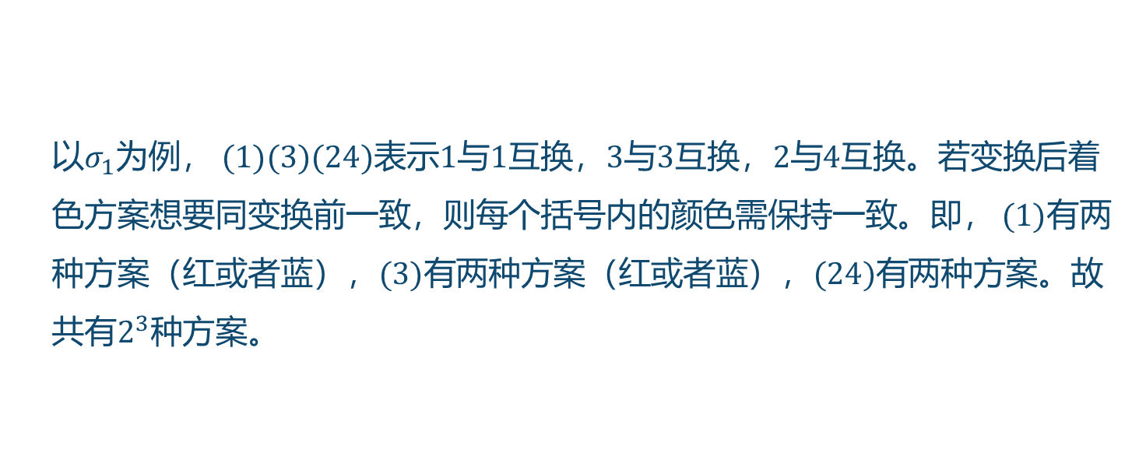
着色问题中的等价类
以$σ_{1}$为例， $(1)(3)(24)$表示$1$与$1$互换，$3$与$3$互换，$2$与$4$互换。若变换后着色方案想要同变换前一致，则每个括号内的颜色需保持一致。即， $(1)$有两种方案（红或者蓝），$(3)$有两种方案（红或者蓝），$(24)$有两种方案。故共有$2^{3}种$方案。

Slide 19

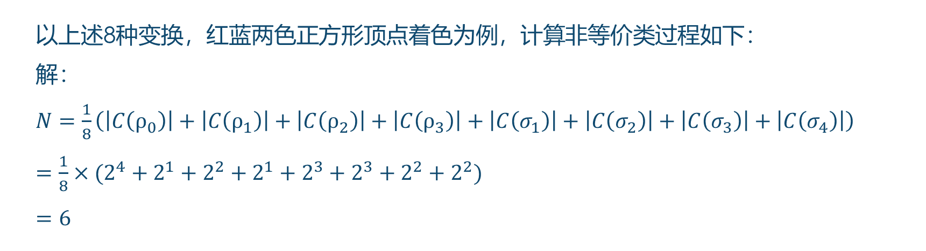
Burnside定理
$$N\left(G,C\right)=\frac{1}{|G|}\sum_{f∈G}{|C(f)|}$$
其中$G$为置换群，$C$为着色方案，$f$为$G$中的某一个置换，$C(f)$为在f作用下保持不变的着色方案。
$N(G,C）$表示在$G$的作用下，$C$中着色方案非等价类的个数。
以上述8种变换，红蓝两色正方形顶点着色为例，计算非等价类过程如下：
解：
$N=\frac{1}{8}\left(\left|C\left(ρ_{0}\right)\right|+\left|C\left(ρ_{1}\right)\right|+\left|C\left(ρ_{2}\right)\right|+\left|C\left(ρ_{3}\right)\right|+\left|C\left(σ_{1}\right)\right|+\left|C\left(σ_{2}\right)\right|+\left|C\left(σ_{3}\right)\right|+\left|C\left(σ_{4}\right)\right|\right)$
$=\frac{1}{8}×(2^{4}+2^{1}+2^{2}+2^{1}+2^{3}+2^{3}+2^{2}+2^{2})$
$=6$

Slide 20

Pólya定理
$$P_{G}\left(z_{1},z_{2},⋯,z_{n}\right)=\frac{1}{|G|}\sum_{f∈G}{z_{1}^{e_{1}}∙z_{2}^{e_{2}}⋯z_{n}^{e_{n}}}$$
其中G是置换群，f为G中的一个置换， $z_{1}^{e_{1}}∙z_{2}^{e_{2}}⋯z_{n}^{e_{n}}$为f的型。
例如$(1)(3)(24)$的型为$z_{1}^{2}z_{2}^{1}$
有$e_{1}+2e_{2}+⋯+ne_{n}=n$
$P_{G}\left(z_{1},z_{2},⋯,z_{n}\right)$定义为$G$的循环指数
很明显，用着色方案数$m$替换$z_{1},z_{2},⋯,z_{n}$，则Pólya定理退化成Burnside定理

Slide 21
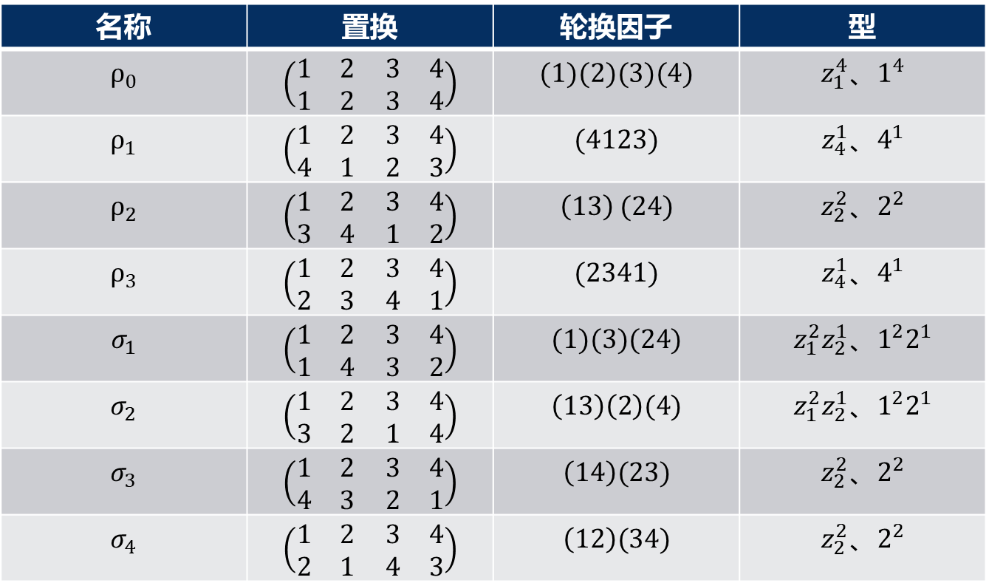
Pólya定理
名称 | 置换 | 轮换因子 | 型
写出8种置换的型见右图

Slide 22
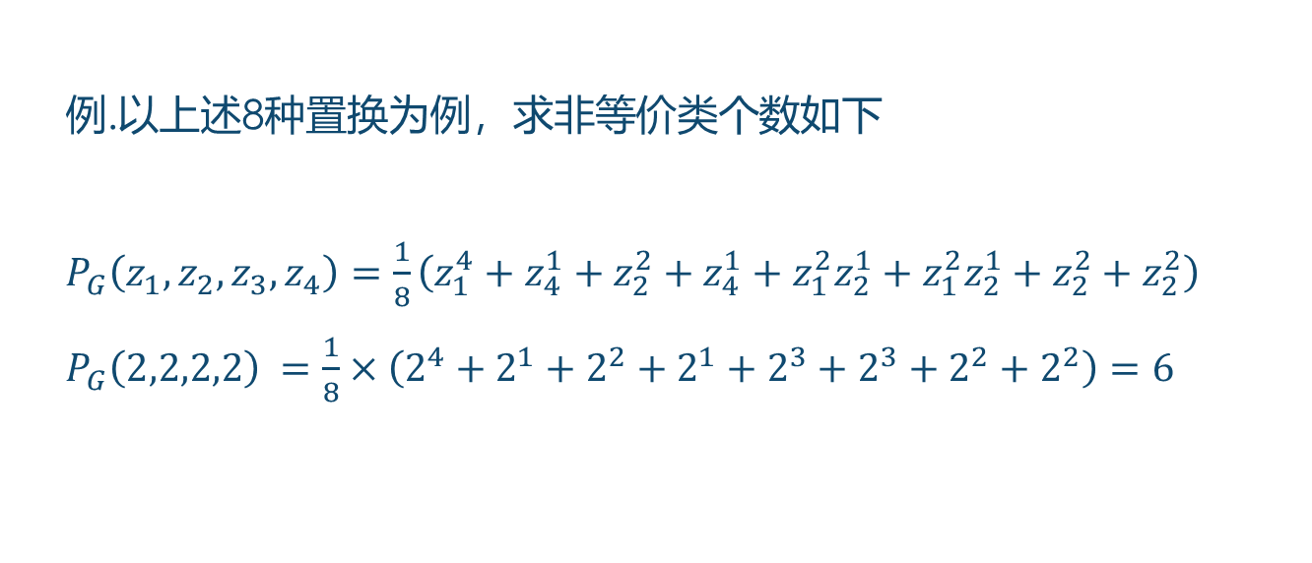
Pólya定理求非等价类个数
例.以上述8种置换为例，求非等价类个数如下
$P_{G}\left(z_{1},z_{2},z_{3},z_{4}\right)=\frac{1}{8}\left(z_{1}^{4}+z_{4}^{1}+z_{2}^{2}+z_{4}^{1}+z_{1}^{2}z_{2}^{1}+z_{1}^{2}z_{2}^{1}+z_{2}^{2}+z_{2}^{2}\right)$
$P_{G}\left(2,2,2,2\right) =\frac{1}{8}×\left(2^{4}+2^{1}+2^{2}+2^{1}+2^{3}+2^{3}+2^{2}+2^{2}\right)=6$

Slide 23

Pólya定理求模式表
若用$z_{1}=r+b$， $z_{2}=r^{2}+b^{2}$，$z_{3}=r^{3}+b^{3}$，$z_{4}=r^{4}+b^{4}$代入$P_{G}$中，得
$$P_{G}\left(r+b,r^{2}+b^{2},r^{3}+b^{3},r^{4}+b^{4}\right)$$
$$=\frac{1}{8}\left({\left(r+b\right)}^{4}+2{\left(r^{4}+b^{4}\right)}^{1}+3{\left(r^{2}+b^{2}\right)}^{2}+2{{\left(r+b\right)}^{2}\left(r^{2}+b^{2}\right)}^{1}\right)$$
例.求用2红2蓝着色的方案数，即求上式展开后$r^{2}b^{2}$的系数
$$P_{G}\left(r+b,r^{2}+b^{2},r^{3}+b^{3},r^{4}+b^{4}\right)$$
$$=\frac{1}{8}(8r^{4}+8r^{3}b^{1}+16r^{2}b^{2}+8r^{1}b^{3}+8b^{4})$$
$=$ $r^{4}+r^{3}b+2r^{2}b^{2}+rb^{3}+b^{4}$
故共有2种使用2红2蓝的着色方案。

Slide 24
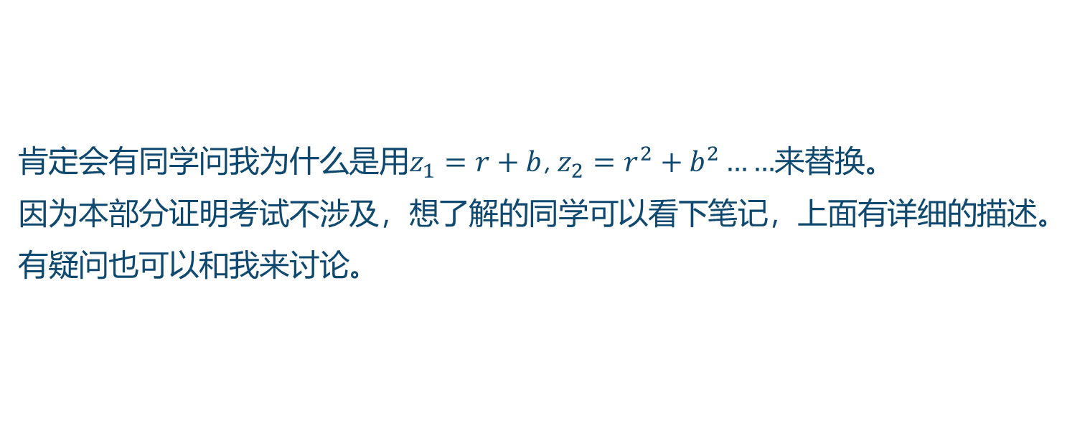
Pólya定理求模式表代换证明
肯定会有同学问我为什么是用$z_{1}=r+b$, $z_{2}=r^{2}+b^{2}……$来替换。
因为本部分证明考试不涉及，想了解的同学可以看下笔记，上面有详细的描述。
有疑问也可以和我来讨论。

Slide 25
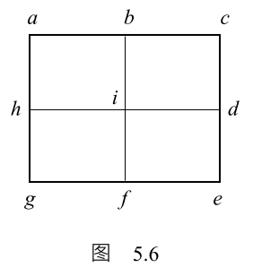
押题
教材 P103，例11

Slide 26
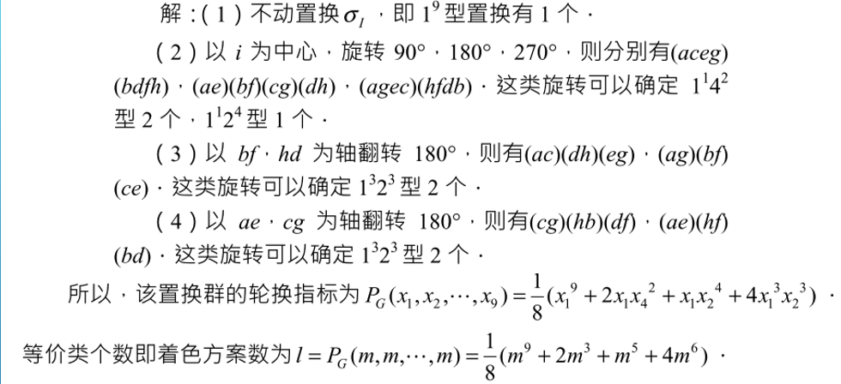

Slide 27
押题
教材 例12

Slide 28
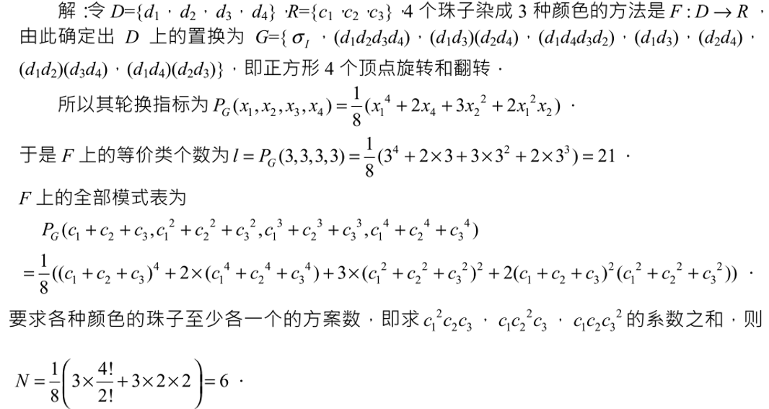

Slide 29
押题
教材 例13

Slide 30
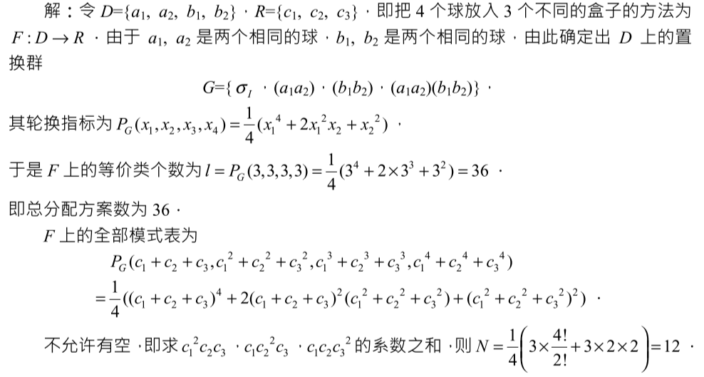

Slide 31
押题
教材 P106 课后习题7

Slide 32

a | b | c
h | i | d
g | f | e
解：共有8种变换，分别为$σ_{1}$，$(gace)(hbdf)(i)，(ae)(bf)(cg)(dh)(i)，(cega)(dfhb)(i)，$
$$(a)(e)(i)(bh)(gc)(fd)，(g)(i)(c)(ae)(hf)(bd)，(h)(i)(d)(ag)(bf)(ce)，(b)(i)(f)(ac)(hd)(ge)$$
$P_{G}=\frac{1}{8}\left(z_{1}^{9}+2z_{4}^{2}z_{1}^{1}+z_{2}^{4}z_{1}^{1}+{4z}_{1}^{3}z_{2}^{3}\right)$，令$z_{1}=r+b$， $z_{2}=r^{2}+b^{2}$，$z_{3}=r^{3}+b^{3}$，$z_{4}=r^{4}+b^{4}$。
两个红色则查找$r^{2}b^{7}的$系数A。
$$P_{G}=\frac{1}{8}\left({(r+b)}^{9}+{2\left(r^{4}+b^{4}\right)}^{2}\left(r+b\right)+{\left(r^{2}+b^{2}\right)}^{4}\left(r+b\right)+4{(r+b)}^{3}{\left(r^{2}+b^{2}\right)}^{3}\right)$$
$$A=\frac{1}{8}\left(∁{2 \atop 9}+∁{3 \atop 4}+4\left(∁{1 \atop 3}×∁{2 \atop 9}+∁{0 \atop 3}×∁{1 \atop 3}\right)\right)=8$$
答，共有8种着2红，其余为蓝的非等价类。

Slide 33
最后祝你天黑有灯，下雨有伞 谢谢各位

